Slide 1
Desať Božích prikázaní
Pravidlá pre život v slobode

Slide 2
Predstavte si, že si môžete robiť čo chcete
Je to dobrá predstava?
Čo by ste urobili ako prvé?
Malo by to úžitok iba pre vás, alebo aj pre ostatných?
A teraz si predstavte, žeby aj ostatný si mohli robiť to čo sa im zachce.
Aký dopad by to malo na vás?

Slide 3
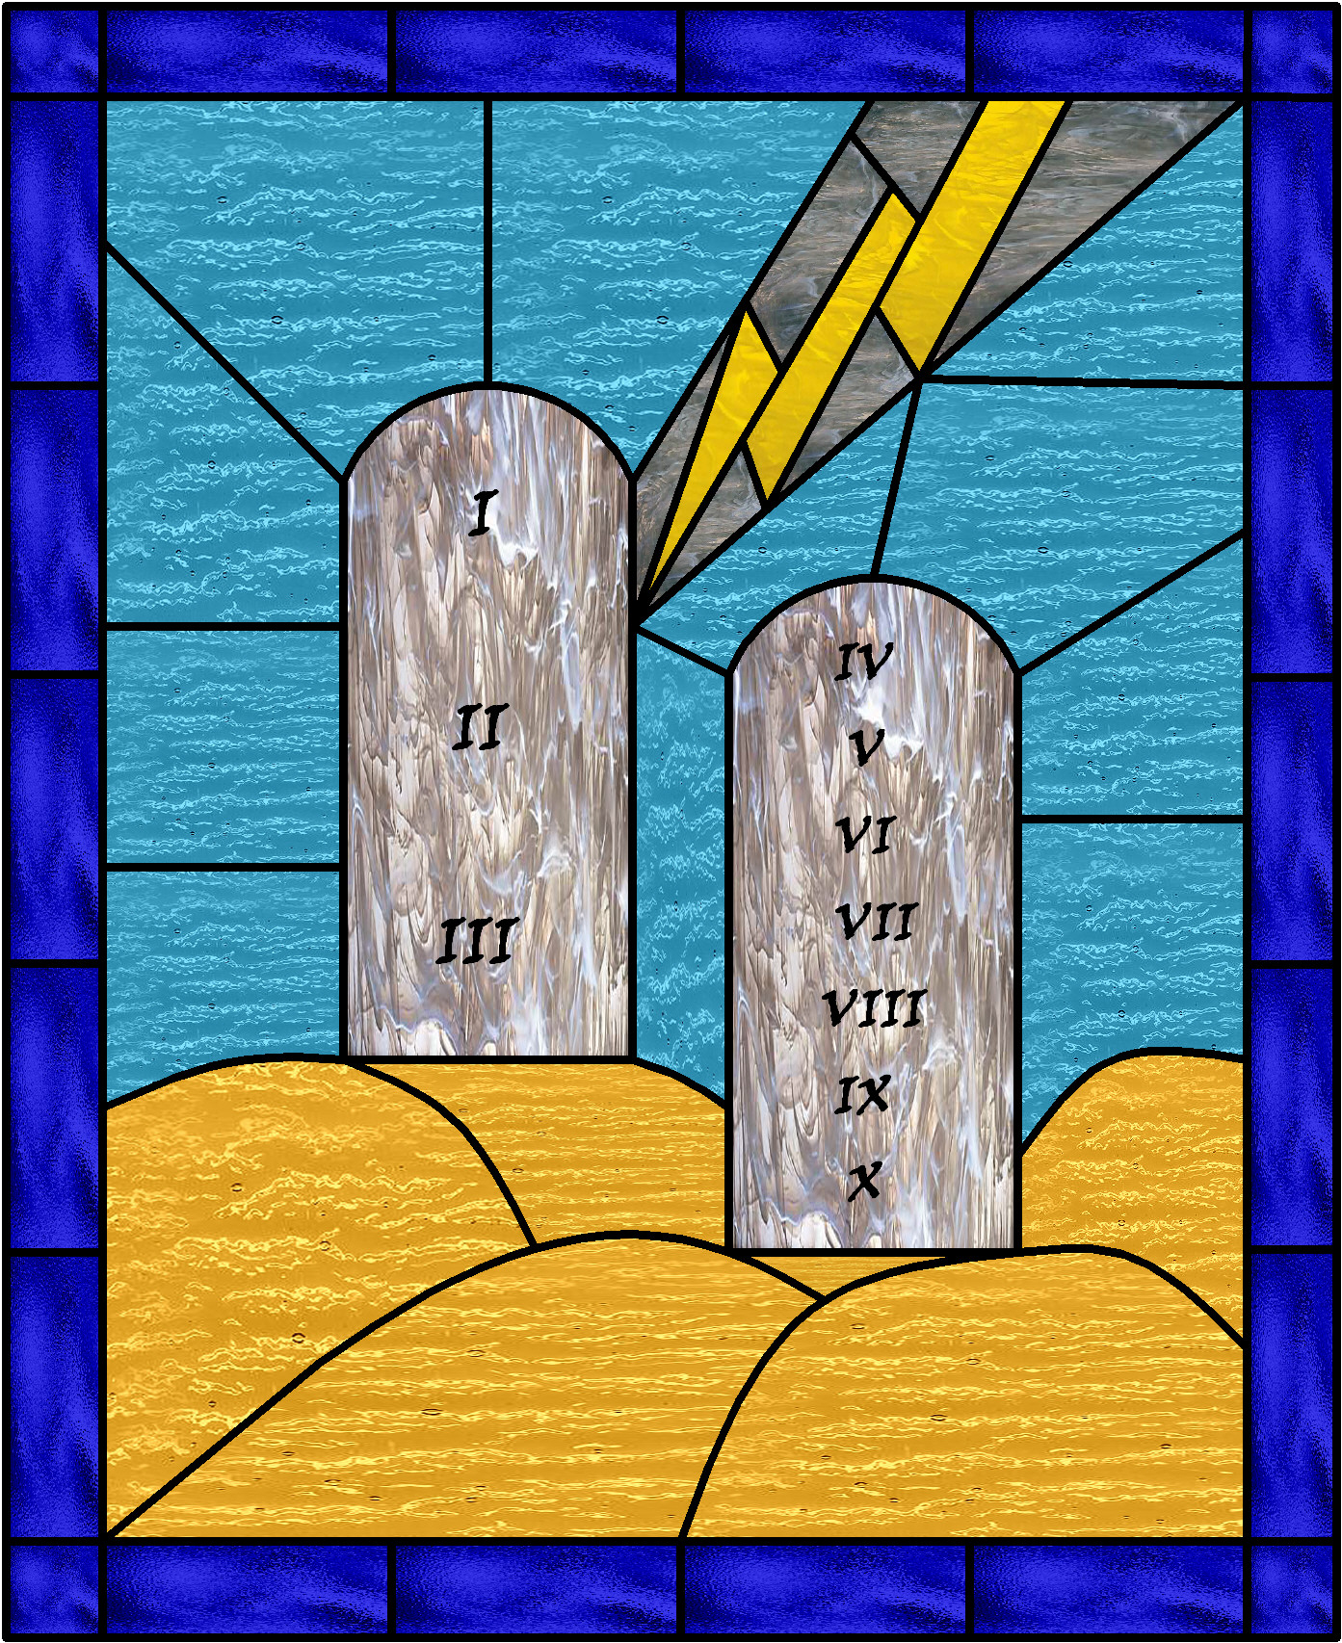
Dve kamenné dosky
Povinnosti k Pánu Bohu
Prvé tri Božie prikázania
Povinnosti k blížnym
Posledných sedem prikázaní

Slide 4
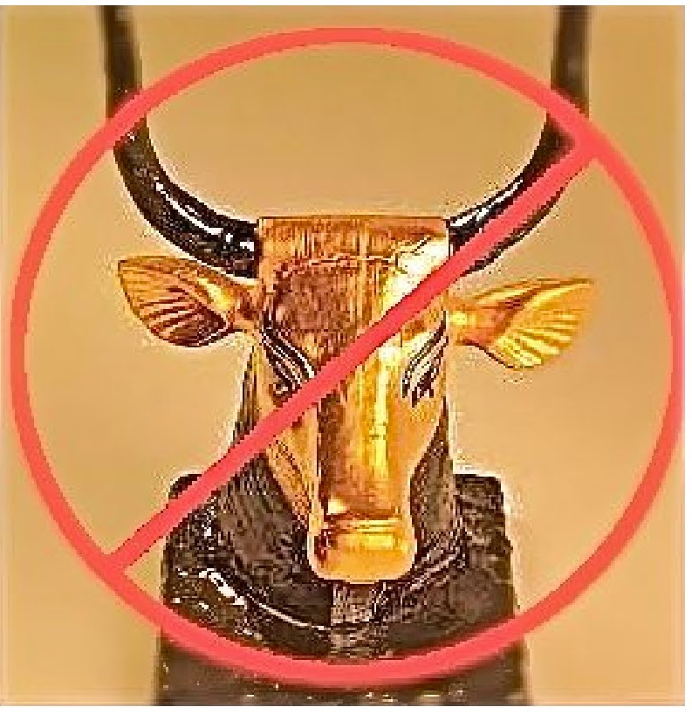
Prvé Božie prikázanie
Nebudeš mať iných Bohov okrem mňa!
Máme sa Pána Boha nado všetko báť, nadovšetko Ho milovať a len v Neho dúfať.

Slide 5

Druhé Božie prikázanie
Nebudeš brať meno Božie nadarmo!
Máme sa Pána Boha báť a Ho milovať, aby sme Jeho menom nezlorečili, neprisahali, nečarili, neluhali a neoklamávali, ale aby sme Jeho meno vo všetkých potrebách vzývali, ctili, chválili a velebili.

Slide 6
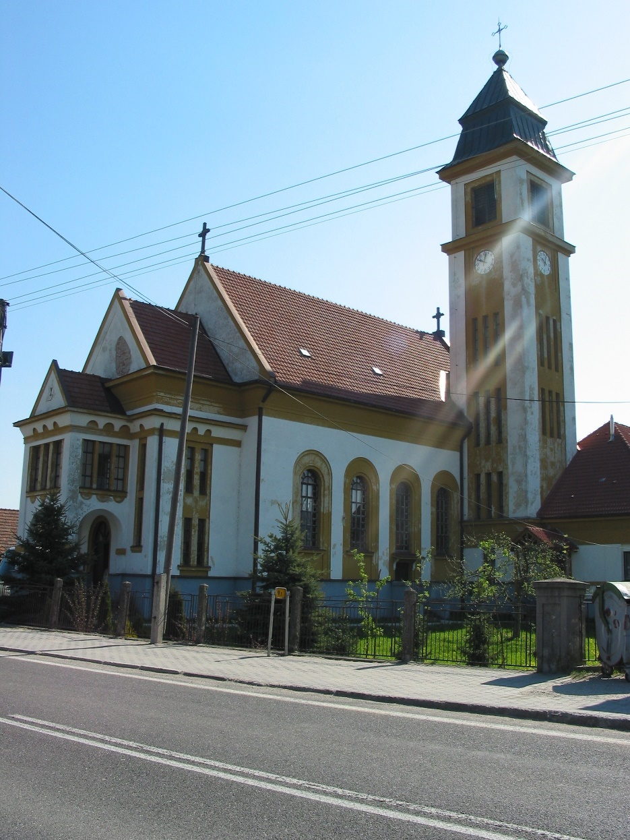
Tretie Božie prikázanie
Pamätaj, že máš sviatočný deň svätiť!
Máme sa Pána Boha báť a Ho milovať, aby sme slovo Božie a jeho kázanie nepotupovali, ale aby sme ho pokladali za sväté, radi poslúchali a sa mu učili.

Slide 7
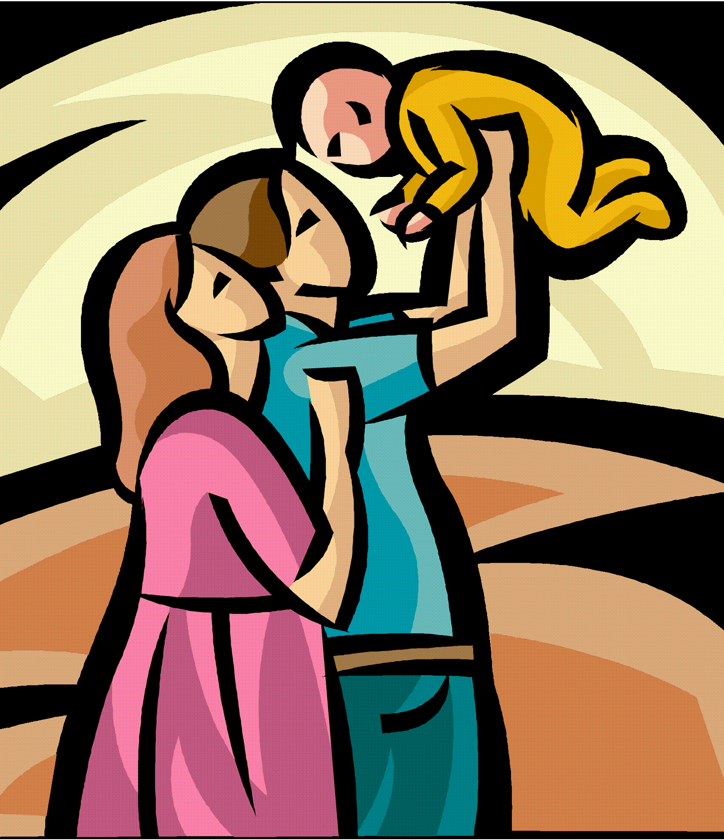
Štvrté Božie prikázanie
Cti si otca i matku, aby si dlho žil na zemi!
Máme sa Pána Boha báť a Ho milovať, aby sme si rodičov a predstavených nepotupovali a nehnevali, ale aby sme si ich ctili, im slúžili, ich poslúchali, milovali a si vážili.

Slide 8
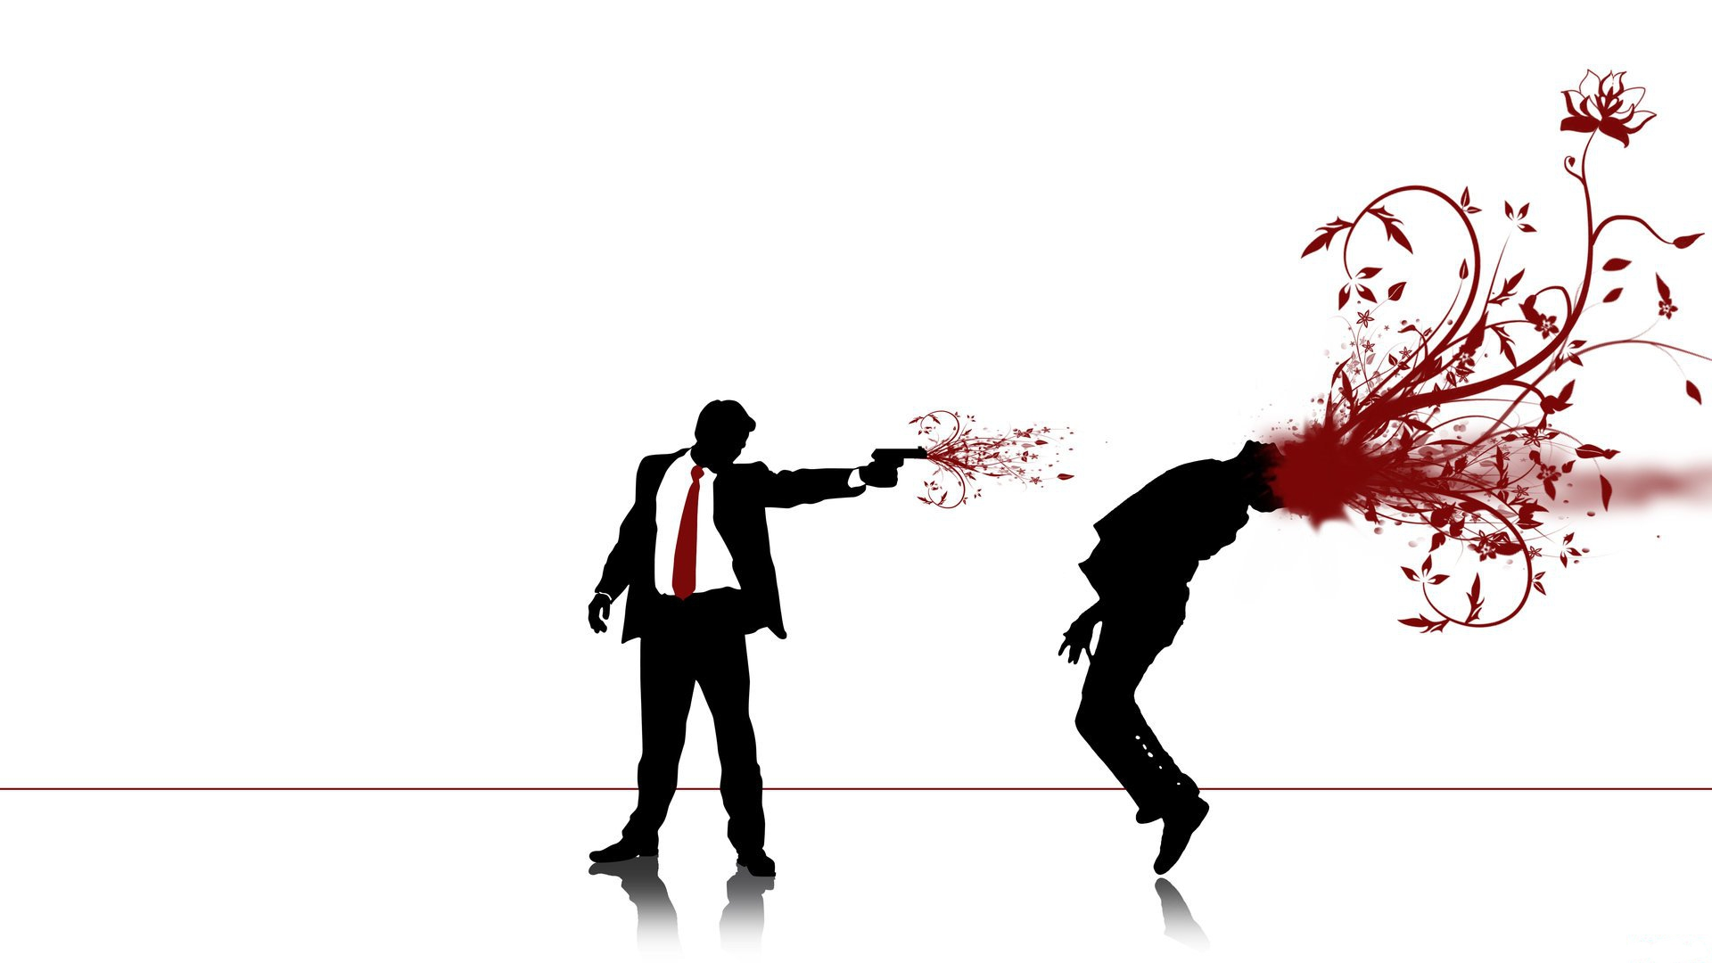
Piate Božie prikázanie
Nezabiješ!
Máme sa Pána Boha báť a Ho milovať, aby sme svojmu blížnemu na tele nijako neškodili, ani neubližovali, ale aby sme mu pomáhali a ho podporovali vo všetkých jeho telesných potrebách.

Slide 9
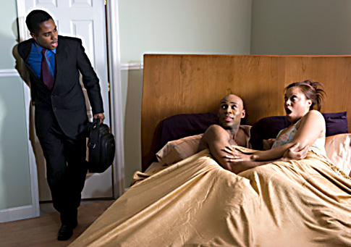
Šieste Božie prikázanie
Nescudzoložíš!
Máme sa Pána Boha báť a Ho milovať, aby sme žili čistotne a zdržanlivo v slovách i v skutkoch a aby sa manželia milovali a ctili.

Slide 10

Siedme Božie prikázanie
Nepokradneš!
Máme sa Pána Boha báť a Ho milovať, aby sme svojmu blížnemu nebrali peniaze, ani majetok, ani si ich neprivlastňovali falošným kupovaním a predávaním, ale aby sme mu majetok a živobytie pomáhali zveľadiť a zachovať.

Slide 11
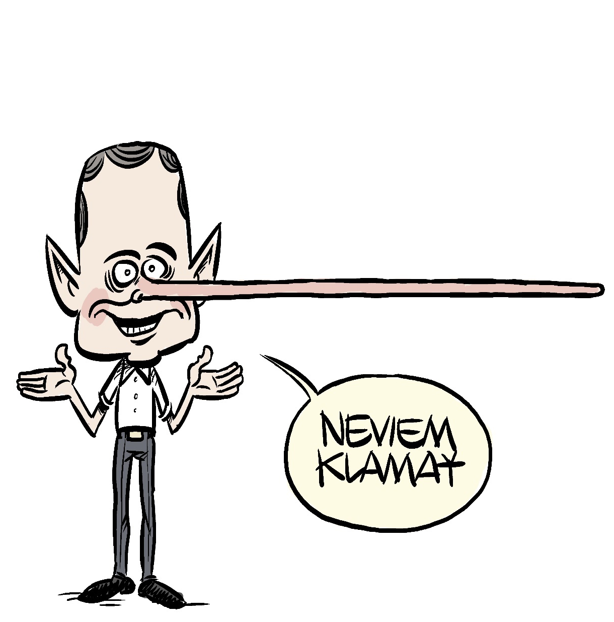
Ôsme Božie prikázanie
Nevypovieš krivé svedectvo proti svojmu blížnemu!
Máme sa Pána Boha báť a Ho milovať, aby sme na svojho blížneho falošne neluhali, nezrádzali ho, neohovárali, ani mu zlý chýr nerobili, ale aby sme ho vyhovárali, dobre o ňom hovorili a všetko na dobrú stránku vykladali.

Slide 12
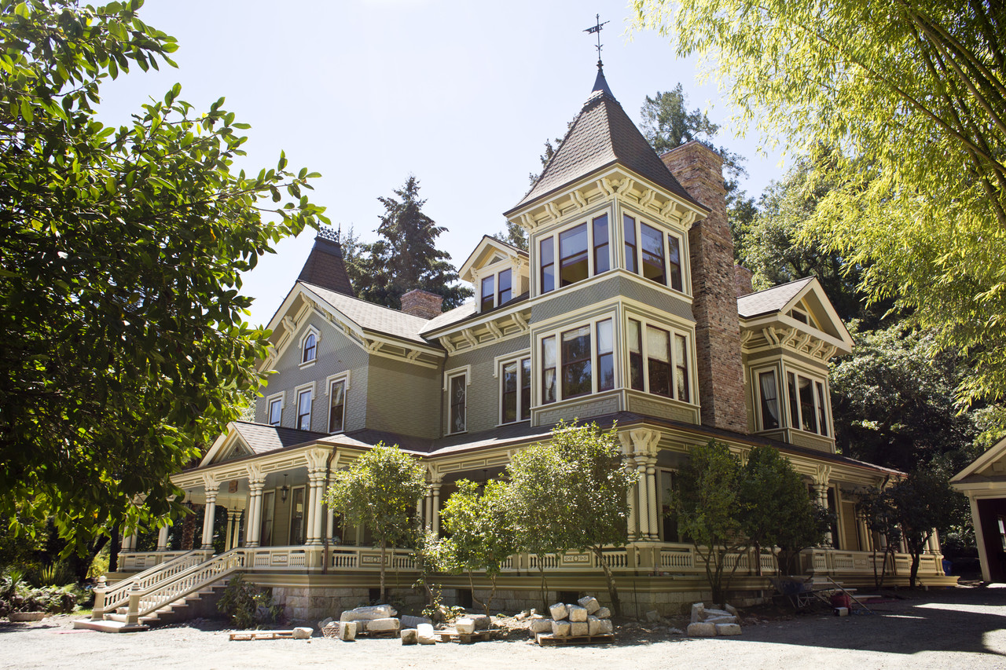
Deviate Božie prikázanie
Nepožiadaš dom svojho blížneho!
Máme sa Pána Boha báť a Ho milovať, aby sme dedičstva a domu svojho blížneho ľstivo nežiadali, ani pod zdaním práva si ho neprivlastňovali, ale radšej ho podporovali a mu pomáhali, aby si to všetko mohol zachovať.

Slide 13
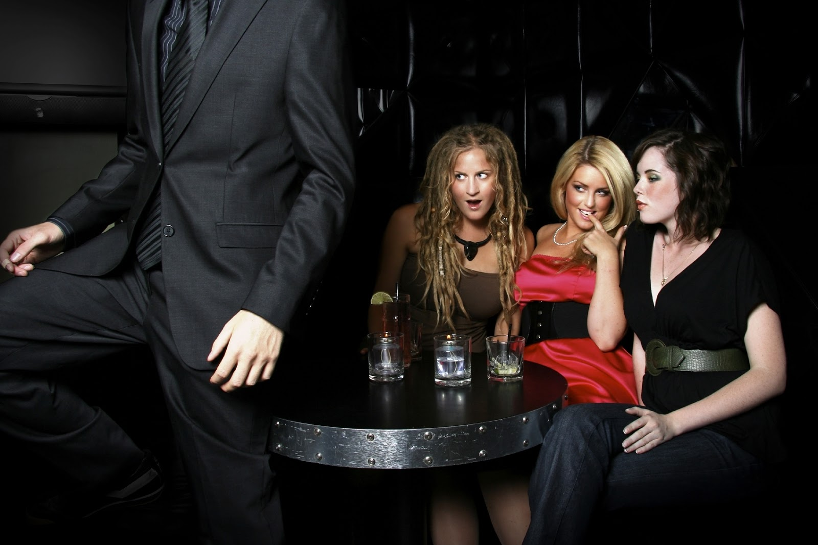
Desiate Božie prikázanie
Nepožiadaš ani jeho manželku, ani nič, čo je jeho!
Máme sa Pána Boha báť a Ho milovať, aby sme svojmu blížnemu nezviedli, neodcudzili a neodviedli manželku, čeľaď alebo dobytok, ale ich viedli k tomu, aby pri ňom zostali a plnili si povinnosti.

Slide 14

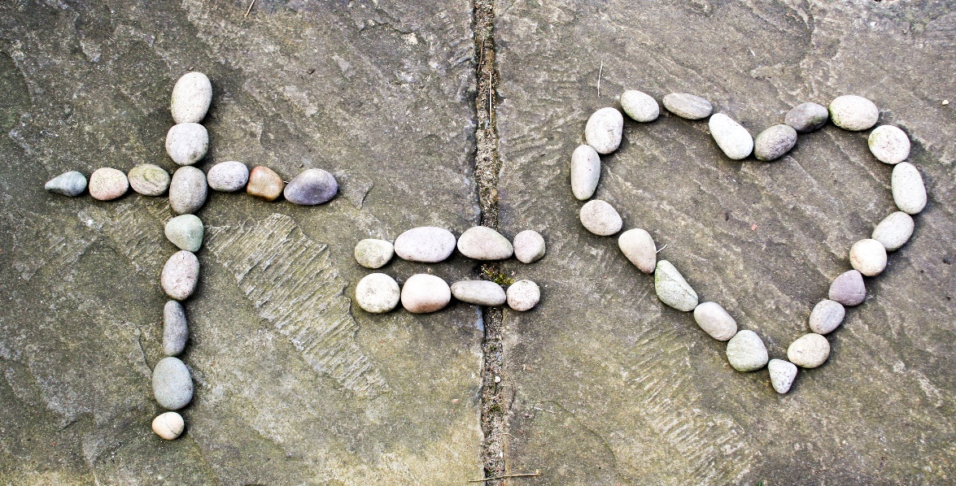
Prikázanie lásky
Milovať budeš Pána, svojho Boha, celým srdcom, celou dušou a celou mysľou.
Milovať budeš blížneho svojho ako seba samého. Mt 22, 37.39

